Slide 1
Rencontre d’information
Juillet 2008
TLD Canada
Alain Beaulieu

Slide 2
Agenda
Revue financière
Revue projets
Situation commerciale
Programme M.A.S.T.E.R.
Statut des commandes
Conclusion
Période de questions

Slide 3
Revue financière
Facturation en 2008 (6 mois)
  60 LOADERS (13,684,620CAD)
  24 RANGER (1,427,722CAD)
Avril et Mai 2008
  22 loaders (+ de 929)
  10 RANGER

Slide 4
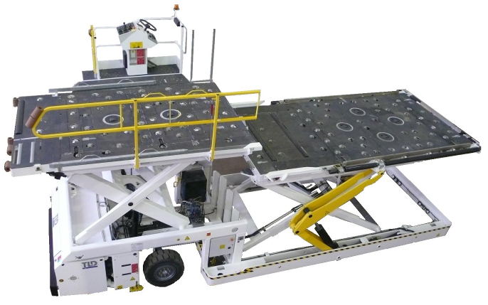
TXL-838
Unité de test: 4 semaines à Newark pour validation
Actuellement chez NWA pour un essai de 90 jours.

Slide 5
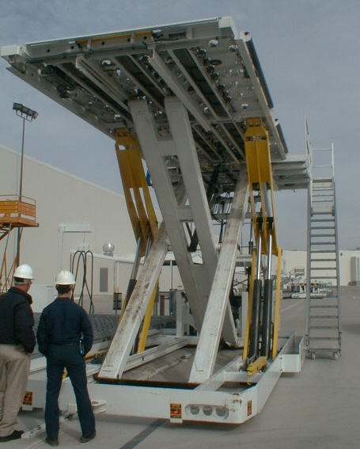
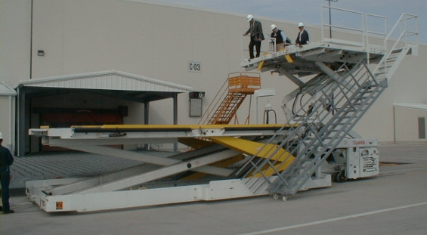
UPS FIX loader
Objectif de livraison initiale rencontré
Bravo à tous
26 unités

Slide 6
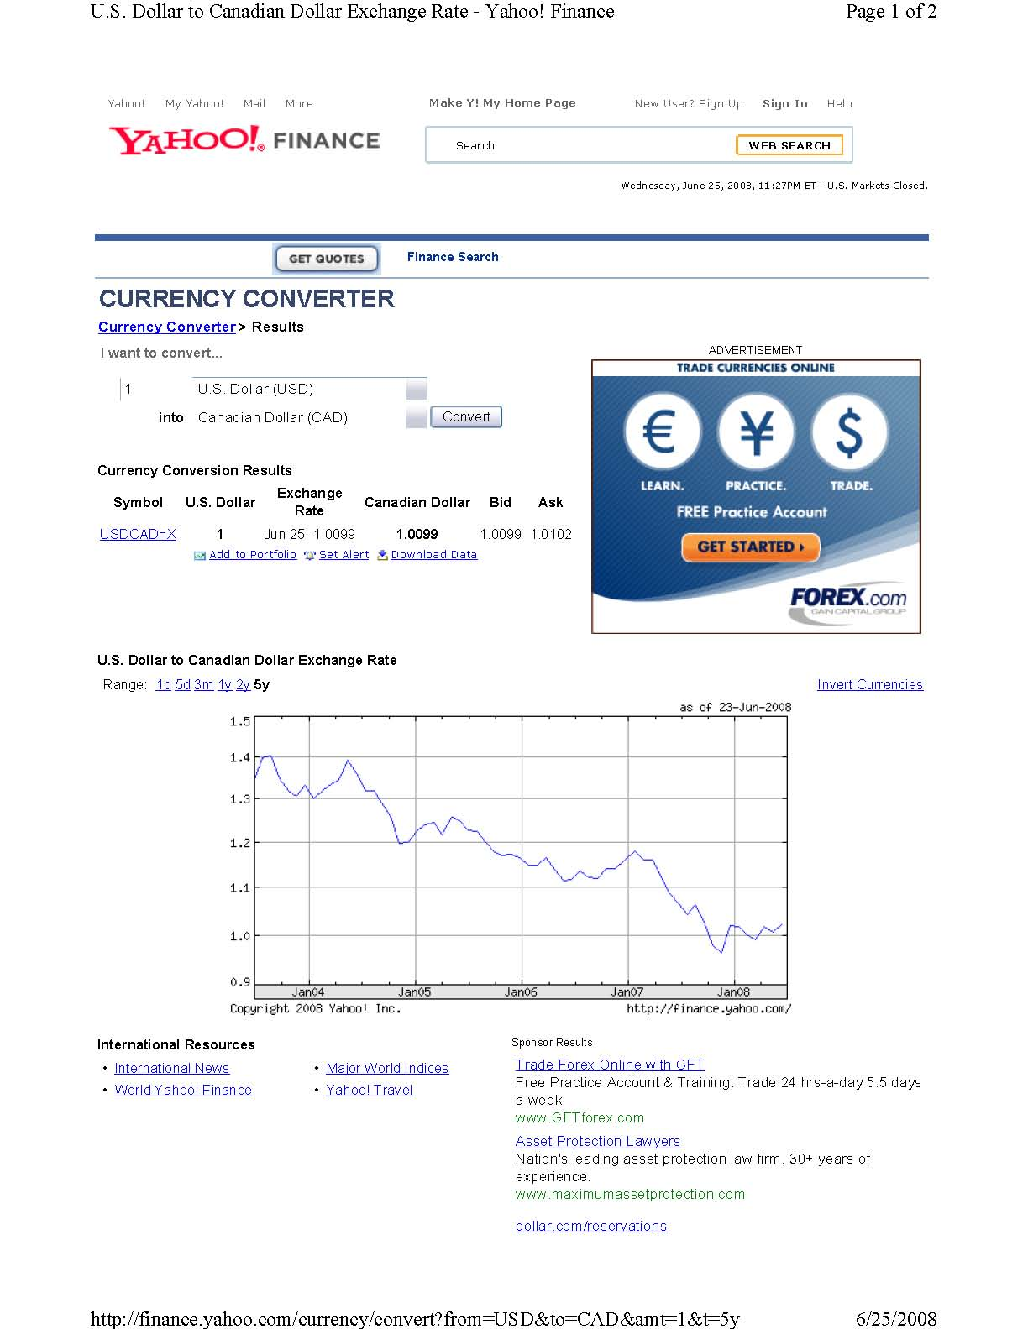
La force du dollar Canadien a forcé une augmentation des coûts dramatique dans les dernières années.
  2004….. 1USD=1.35 CAD
  2006……1USD=1.17CAD
  2008……1USD=1.0 CAD
Fluctuation du taux de change

Slide 7
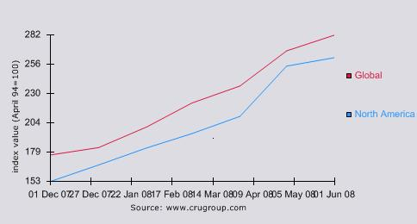
Fluctuation de prix de l’acier
De Décembre 2007 à Juin 2008
  Augmentation de 67% moyenne
  Rareté de certains aciers

Slide 8
Aujourd’hui, les coûts de loaders produits pour la Chine, les Indes et certains pays (Marché de bas prix) ne sont pas compétitifs.
Des fabricants d’équipements aéroportuaires se développe de plus en plus. (Ex: Weihai en Chine)
La compétition en Europe et en Amérique du Nord est toujours un grand défi
Nos marges doivent être améliorées
Nous ne sommes pas seuls à avoir ces problèmes
  Nos usines Européennes ont de la difficulté à vendre en Amérique du Nord
  Causé par la force de l’Euro sur la devise US ou CAD
On doit revoir notre stratégie

Slide 9
Introduction du plan TLD= MASTER
  Multiple Assembly Single Technical & Engineering Resource (MASTER)
  Ce mode est applicable pour les produits globaux comme les loaders, tracteurs, air conditionneur.
  Pour certains marchés (Chine, …), ces produits seront dans le futur assemblés dans des usines soeurs mais gérés par les usines d’origine.
  Donc, ce mode sera utilisé pour fabriquer des loaders en Chine sous la contrôle de l’usine de TLD Canada

Slide 10
Les pièces de loaders pour la Chine seront produites en Chine.
  Des coûts de pièces moindres disponible pour TLD Canada
  Améliorera notre compétitivité et nous permettra de gagner de nouveaux marchés
Nous avons déjà ce genre de gain grâce aux Produits RANGER (NBL, LSP,WSP)
  Marges en nettes progression
Les bienfaits pour TLD Canada

Slide 11
Le TXL-838 (7.5 tonne) sera le modèle à être construit en Chine pour le marché Chinois.
  Programme en marche pour Mars 2009
Les 929 (15/20 tonnes) et les 121 (30 tonnes) sont prévus être produits à Sherbrooke
Quel modèle sera produit en Chine?

Slide 12
Travail en équipe afin d’assurer le Transfert de la technologie
  Procédé d’Intégration
  Procédé de fabrication
Ce programme est gagnant-gagnant pour tous impliqués
  TLD-Canada va bénéficier de coûts de pièces plus compétitifs
  Nos fournisseurs actuels auront maintenant des objectifs de performance à suivre plus élevés
Comment y arriver?

Slide 13



TLD Canada
RANGER
MASTER
TXL-838
USINE SOEURS
LOADERS
Nouveaux produits!
ADAPTATION ET AGILITÉ

Slide 14
Carnet commandes
Commandes reçues
  Jasco (Japon) 1 x 929
  UPS 26 x 929-FIX
  FedEx 24 x NBL
  UPS 8 x 929
  ONU 5 x 121
  Midroc (Europe) 2 x 828
  Lasha (Tibet) 2 x 828
  China Eastern 6 x 929
Commandes potentielles
  Iberia (Espagne) 5 x 838
  Air India 2 x 838
  Jasco 1 x 828
  Menzies 2 x 929
  Sarhja 4 x 929S
  Pudong (Chine) 3 x 929
  10 x 838 divers
  10 x 929 divers
Rythme de production prévu= 15-18 unités par mois

Slide 15
Nous en sommes à une étape cruciale pour améliorer notre performance financière et assurer notre futur.
Nous devons prendre toutes les opportunités qui s’offrent.
Nous avons vu les bienfaits que les produit RANGER ont amenés au groupe TLD et à l’usine.
La succès de ce programme sera assurée avec la participation de tous
Conclusion

Slide 16
Support
Qualité
Technologie
Nos buts communs en continue

